Slide 1
Обменник криптовалют «Веспенник»(«Vespennik»)
Подготовленно группой энтузиастов:
Реутов Роман
Малахов Игорь
Михаелян Левон
Донцов Денис

Slide 2
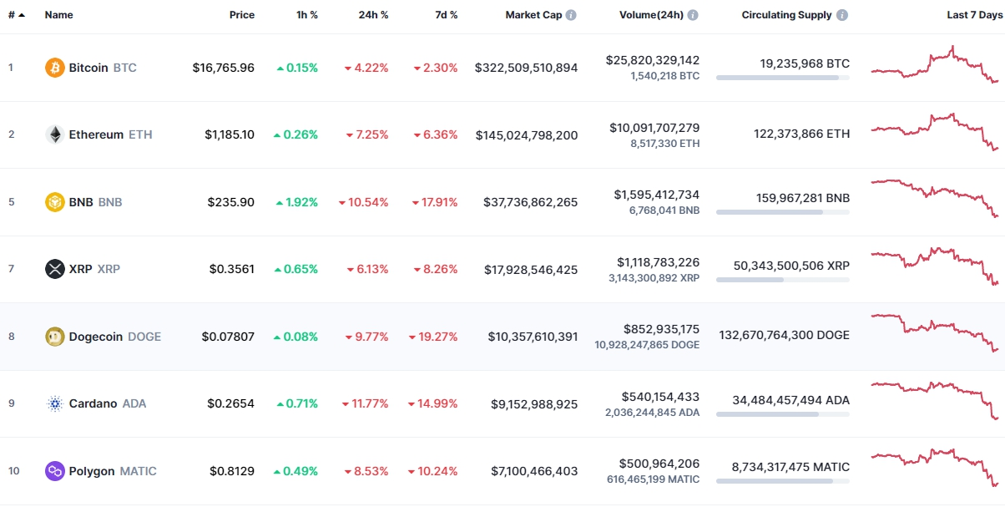
Что такое «Веспенник»?
«Веспенник» - система обмена криптовалют по текущим рыночным курсам.

Slide 3


Какие валюты поддерживаются?
Система обменов «Веспенник» поддерживает обмен криптовалют:
Ethereum -> Bitcoin И Bitcoin -> Ethereum

Slide 4

Как происходит сообщение с пользователем?
Консоль это скучно. ПОЭТОМУ мы сделали телеграмм бота! Пользователь обращается к боту и обменивается через него.

Slide 5
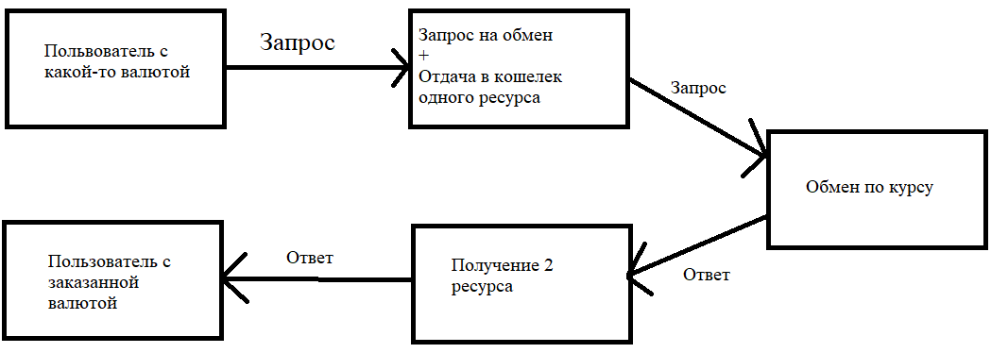
Как происходит обмен внутри базы?

Slide 6
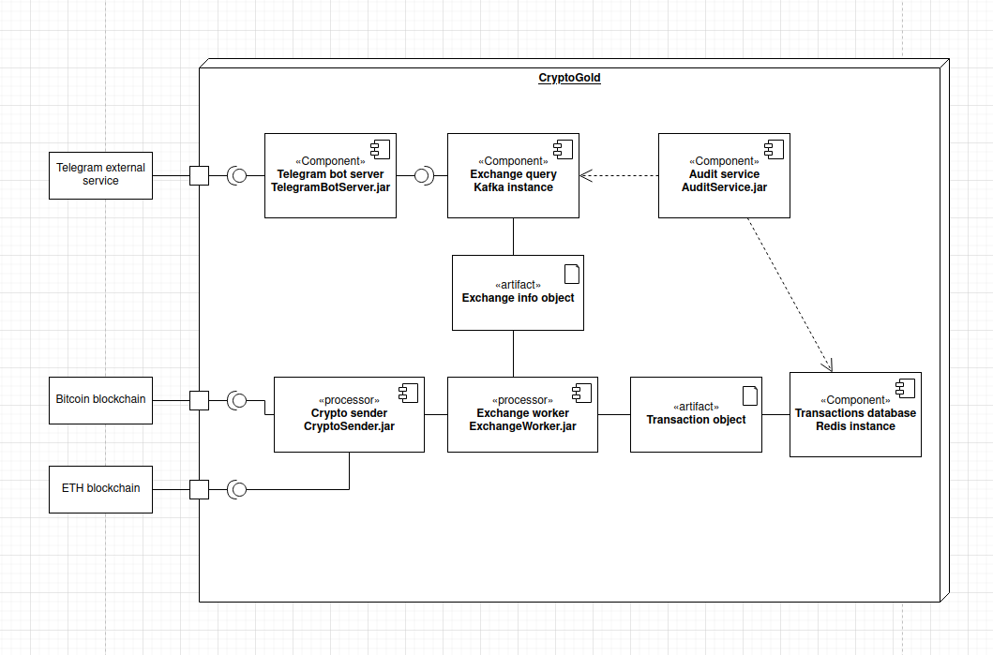
Диаграмма компонентов

Slide 7

В чем особенности?
Надежный обменник: «Мы за честный обмен! Списания только когда есть обменная валюта. Сначала получил, потом отдал!»
Удобство пользования: Держи сразу несколько кошельков у нас! Выбирай из одного кошелька сразу, а не ищи их по углам.
Стабильный курс: Проверяем курс каждый час! Без заминок и задержек!

Slide 8
Вклад участников энтузиационной группы
Роман Реутов - реализация работы приложения с сетями Bitcoin и Etherium для ввода-вывода средств.
Игорь Малахов – реализация обмена криптовалют, расчет курса обмена
Левон Михаелян – реализация базы данных, реализация класса обмена данными
Денис Донцов - проектирование Telegram-бота, настройка очередей и балансировки нагрузки для запросов с бота.

Slide 9
Отправка Bitcoin монеток
(Реутов Роман)
fun sendBitcoins(fromWallet: Wallet, to: Address, amount: Coin): Future<Transaction> { val sendRequest = SendRequest.to(to, amount) try { val sendingResult = fromWallet.sendCoins(this.peerGroup, sendRequest) return sendingResult .broadcastComplete } catch (insufficientMoneyException: InsufficientMoneyException) { // ... throw IllegalStateException("Not enough money to perform transaction", insufficientMoneyException) } catch (exception: Exception) { // Остальные проблемы с созданием транзакции // ... throw BitcoinCommunicationException("Exception while creating transaction") } }

Slide 10
Отправка ETH монеток
(Реутов Роман)
fun sendETH(from: Credentials, toAddress: String, amountWei: BigInteger): CompletableFuture<String> { val nonce = getTransactionCount(from) val rawTransaction = RawTransaction.createEtherTransaction( nonce, GAS_PRICE, GAS_LIMIT, toAddress, amountWei ) val hexSingedMessage = signTransaction(rawTransaction, from) return web3.ethSendRawTransaction(hexSingedMessage) .sendAsync() .thenApply { transaction -> transaction.transactionHash } } private fun getTransactionCount(from: Credentials): BigInteger { val ethGetTransactionCount = web3.ethGetTransactionCount(from.address, DefaultBlockParameterName.LATEST).send() return ethGetTransactionCount.transactionCount } private fun signTransaction(rawTransaction: RawTransaction, from: Credentials): String { val signedMessage: ByteArray = TransactionEncoder.signMessage(rawTransaction, from) return Numeric.toHexString(signedMessage) }

Slide 11
Отправка сообщения о новом запросе в Kafka (Денис Донцов)
data class UserTransaction( val operation: Operation, val userId: Identifier, val amount: BigInteger?, val metadata: Map<String, String> )
fun sendTransactionRequest(userTransaction: UserTransaction) { val future = kafkaTemplate.send( kafkaProperties.topic, UUID.randomUUID(), userTransaction) future.addCallback(::onTransactionRequestSent, ::onFailure) kafkaTemplate.flush() }

Slide 12
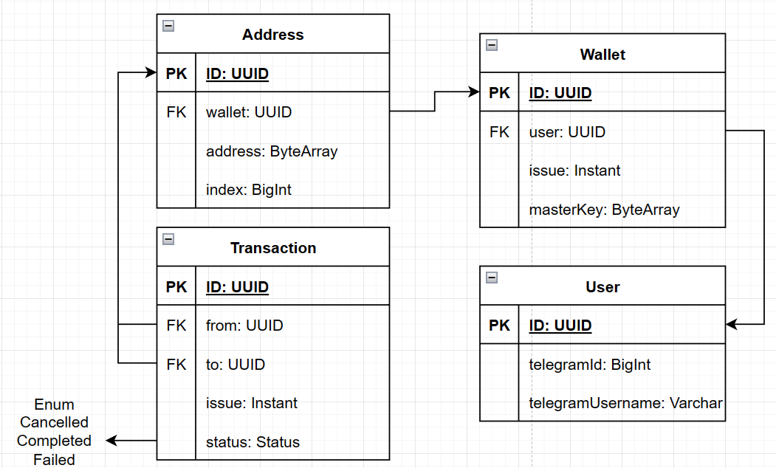
Реализация базы данных (Левон Михаелян)

Slide 13
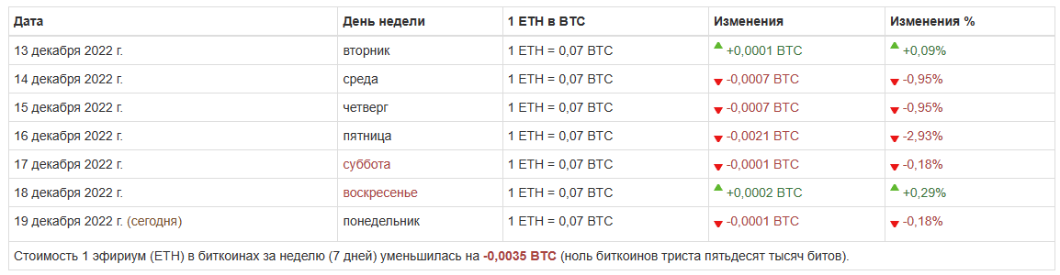
Обмен валют (Игорь Малахов)
Перевод через Курс «Биткоин-Доллар-Эфир»
Перевод через прямой курс
• Правдивый и прямой курс.
• Не требует дополнительных переговоров с банками
• Такой курс позволит немного завысить цену при переводе, что позволит получить доп. выгоду. (Причем еще и не зависящую от криптовалюты)

Slide 14
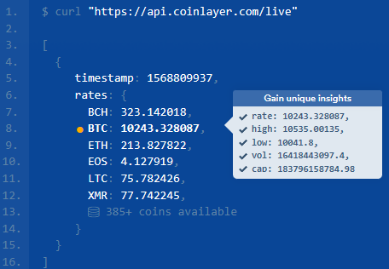
Обмен валют (Игорь Малахов)
Используемая API: api.coinlayer.com
fun bitEthExhange(coins: Coin) :Boolean { val dollars = getDollars(coins)
return getEthereum(dollars) }
fun getEthereum(coins: Coin) :Boolean {
try { val transaction: String = sendETH(dollarWallet, clientAddress, coins)
transactionList = transactionList + transaction
return
} catch (exception: Exception) {
// обработка ошибок
} }

Slide 15


